Slide 1
EGYÜTT NEKÉZSENYÉRT EGYESÜLET
2015.
Éves beszámoló

Slide 2
2015- Sikeres év!
12 tervezett programból 10 megvalósult
+ 2 program, ahol segítettünk
Pávakör megalakulása
Kisfilm!!!

Slide 3
Programfüzetek

Slide 4
PROGRAMJAINK
„Üzennek a csillagok”
SZELECZKY 100 SZAVALÓVERSENY
Március 28. (szombat)
Helyszín: Idősek Otthona

Slide 5
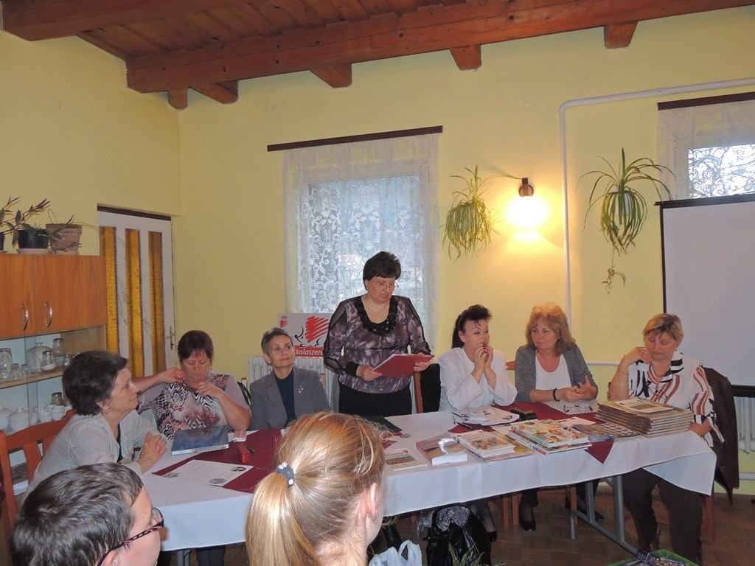
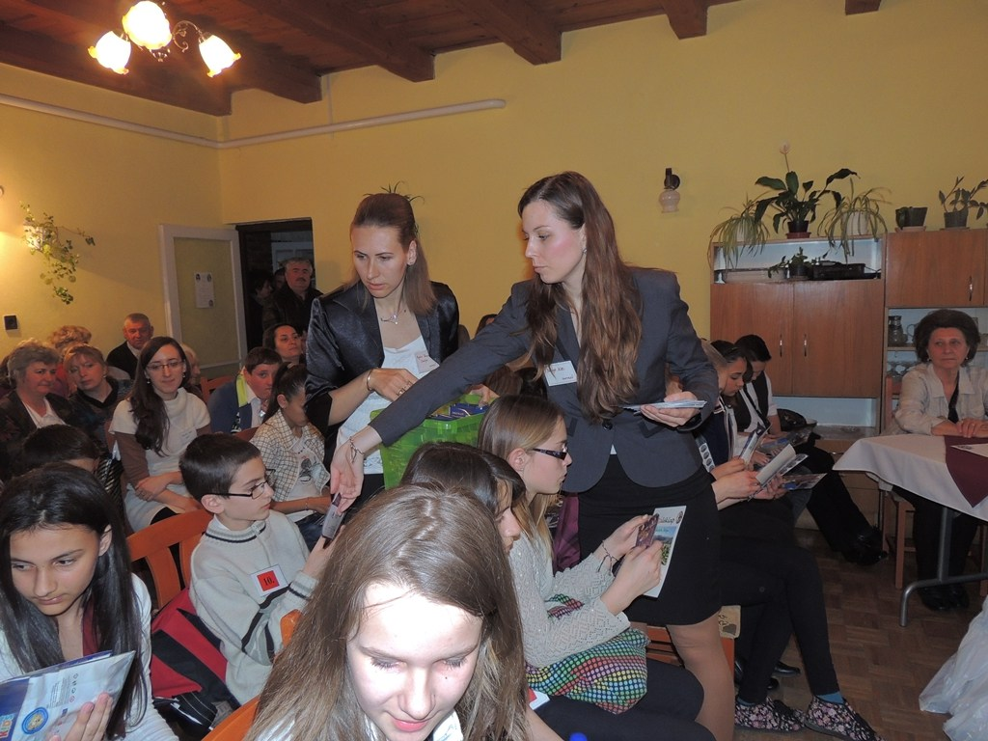
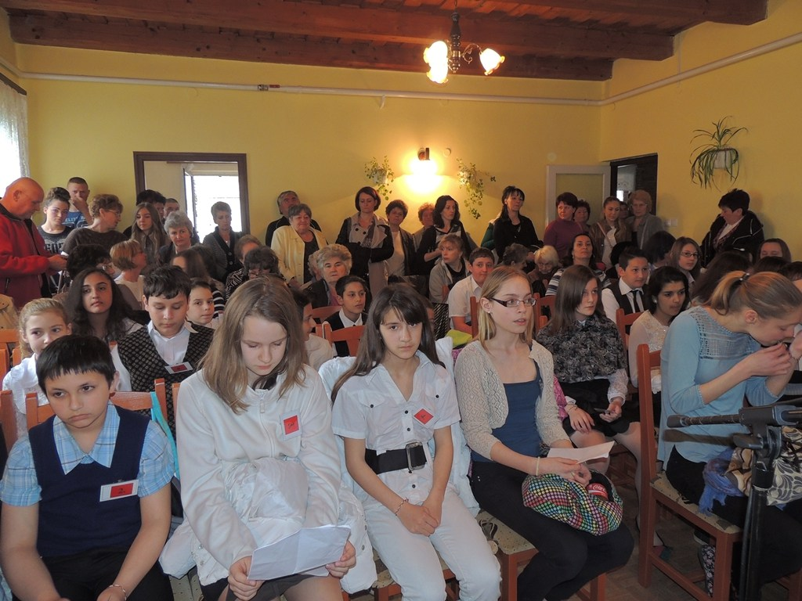
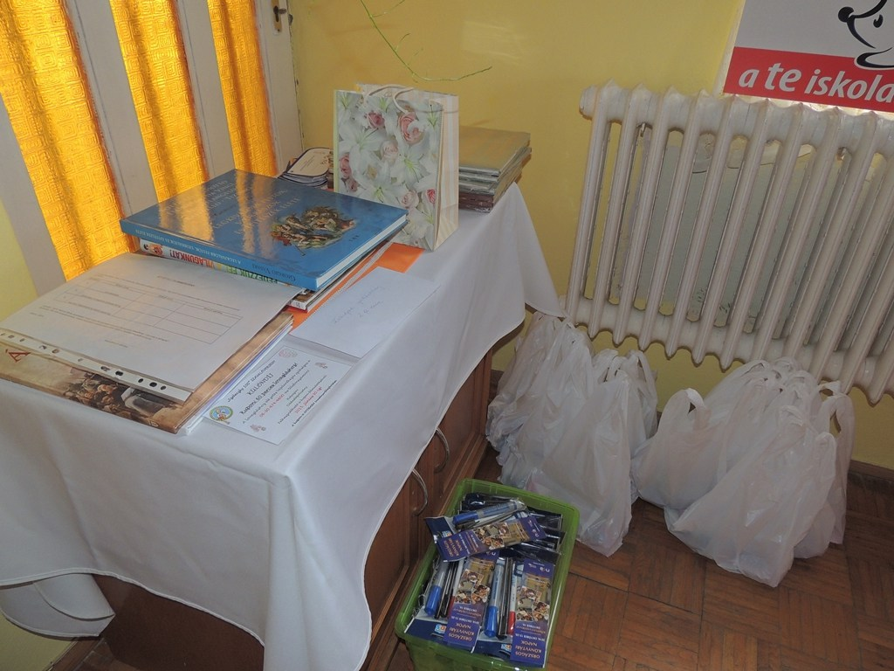

Slide 6
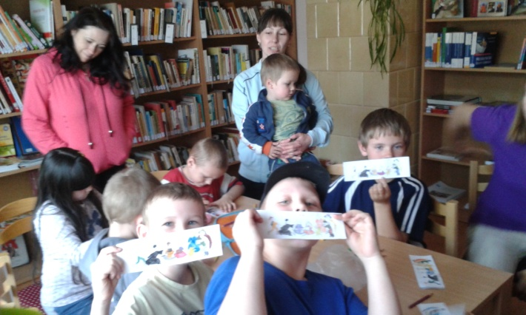
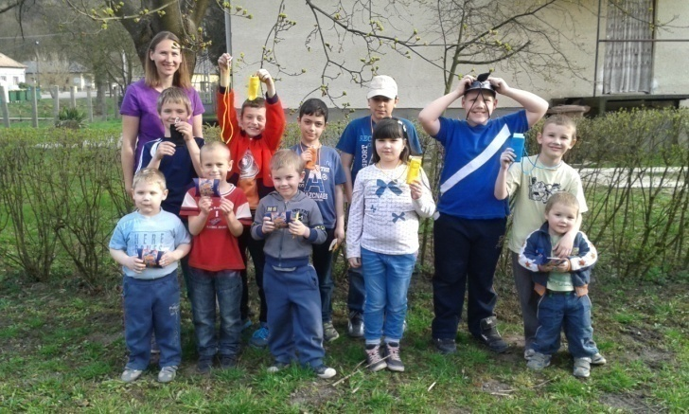
2. EGYSZER VOLT, HOL NEM VOLT… MESEDÉLUTÁN
Április 11. (szombat)
Helyszín: Könyvtár

Slide 7
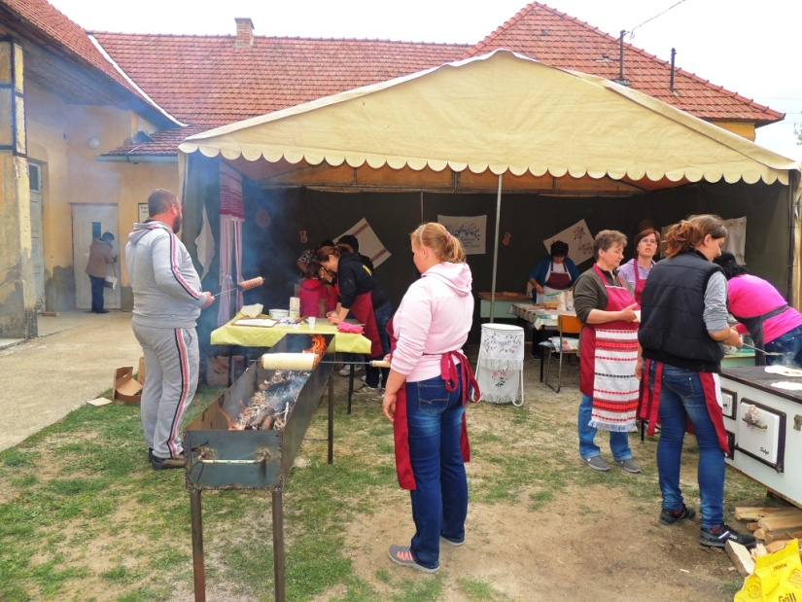
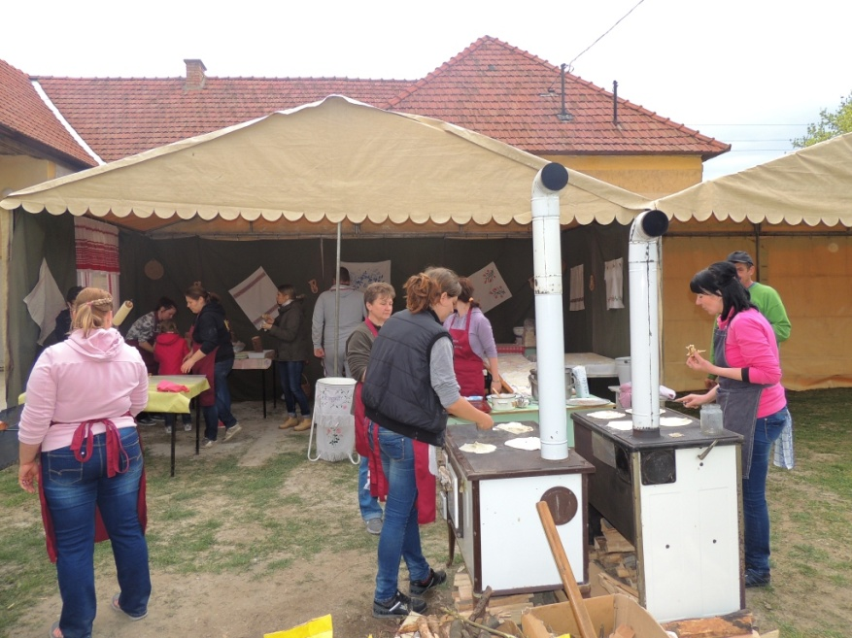
3. Szeleczky Zita Centenáriumi Ünnepség- FALUSI VENDÉGLÁTÁS
Április 18. (szombat)

Slide 8
4. EGYSZER VOLT, HOL NEM VOLT… MESEDÉLUTÁN
Április 25. (szombat)
Helyszín: Könyvtár

Slide 9
5. KERÉKPÁROS ÜGYESSÉGI VERSENY
Május 16. (szombat)
Helyszín: az iskola udvara

Slide 10
TÖRD A FEJED FOGLALKOZÁS
Logikai feladatok, fejtörők
Június 6. (szombat)
Helyszín: Régi iskola
A rendezvény elmaradt!

Slide 11
6. EGÉSZSÉGNAP
Június 19. (péntek)
Helyszín: Régi iskola

Slide 12
7. FÉNYEK ÉJSZAKÁJA
Június 27. (szombat)
Helyszín: Kultúrház udvara

Slide 13
8. SPORTNAP:
Július 25. (szombat)
Helyszín: Nekézsenyi Sportpálya

Slide 14
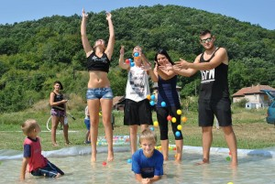
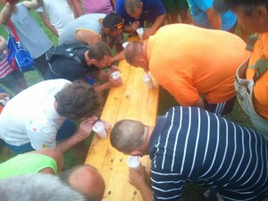
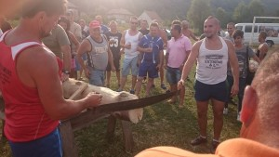
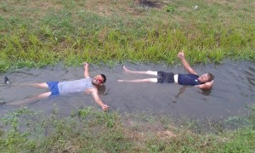

Slide 15
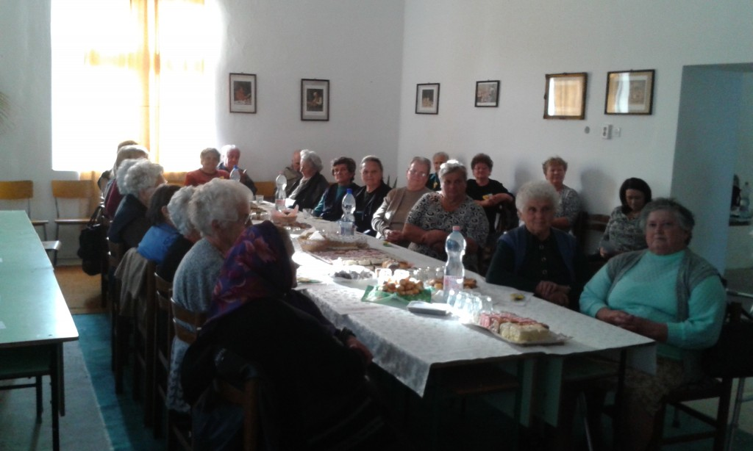
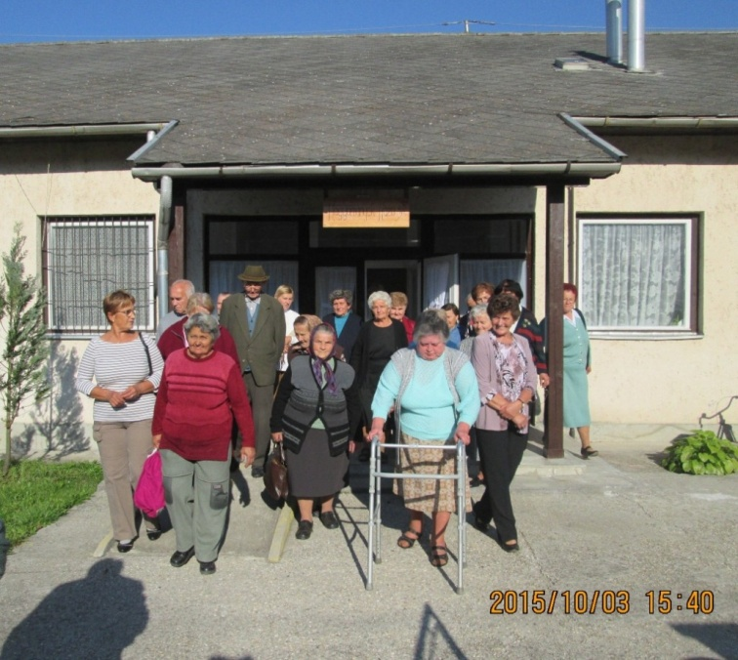
9. IDŐSEK NAPJA
Október 3. (szombat)
Helyszín: Régi iskola

Slide 16
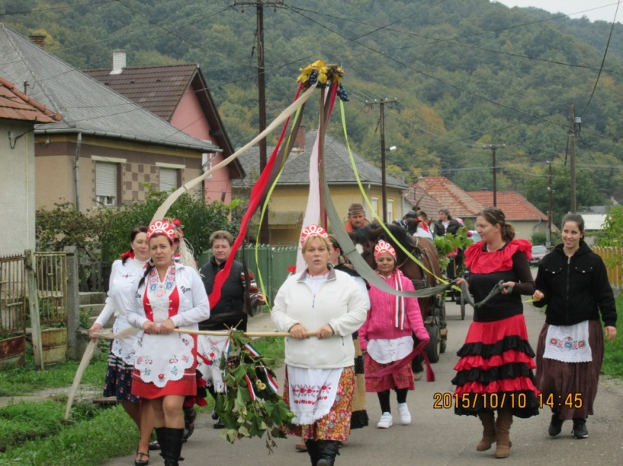
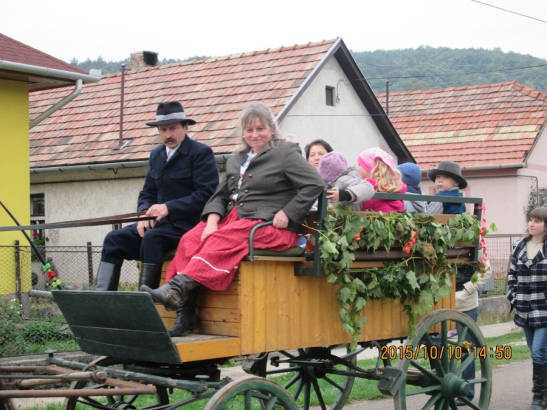
Szüreti felvonulás→Óvoda
Október 10. (szombat)

Slide 17
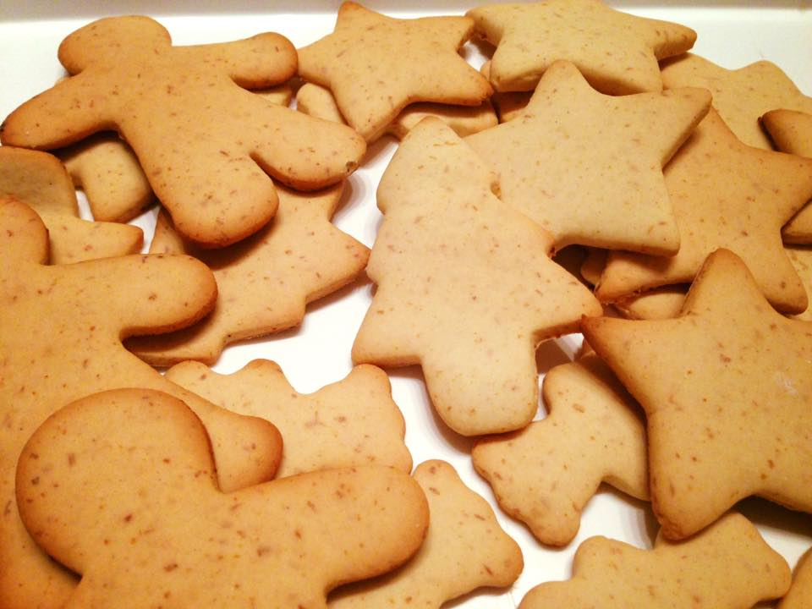
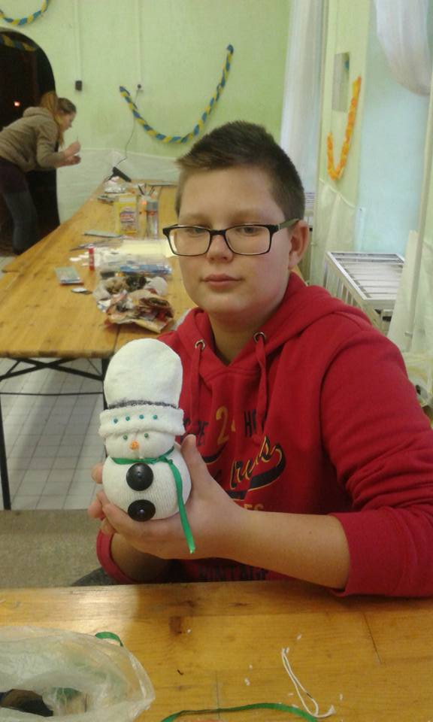
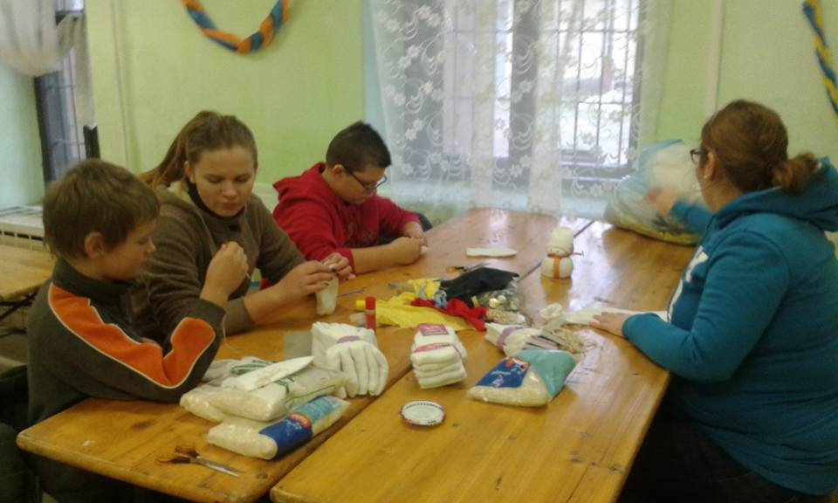
10. ADVENTI KÉSZÜLŐDÉS
December 19. (szombat)
Helyszín: Kultúrház

Slide 18
EGYESÜLETI SZILVESZTERI PARTY
December 31. (csütörtök)
A rendezvény elmaradt!

Slide 19
KISFILM
„Nem tudhatom, hogy másnak e tájék mit jelent…”

Slide 20
Honlap fejlesztése

Slide 21
PÁVAKÖR
Megalakulása

Slide 22
JÓTÉKONYSÁGI ESEMÉNY
/2015. december/
Könyvgyűjtés (kb. 300 db)
Kárpátalja, Mezőkaszonyi Középiskola
(ált. 1. osztálytól)
Nekézsenyi Általános Iskola könyvei

Slide 23
További Információk:
Leader tagság 2016-ban
Bankkártyánk elkészült
Számlaszámunk: (OTP) 11738235-20001955

Slide 24
Köszönet…

Slide 25
BÚÉK 2016.
PROGRAMTERV FOLYAMATBAN

Slide 26
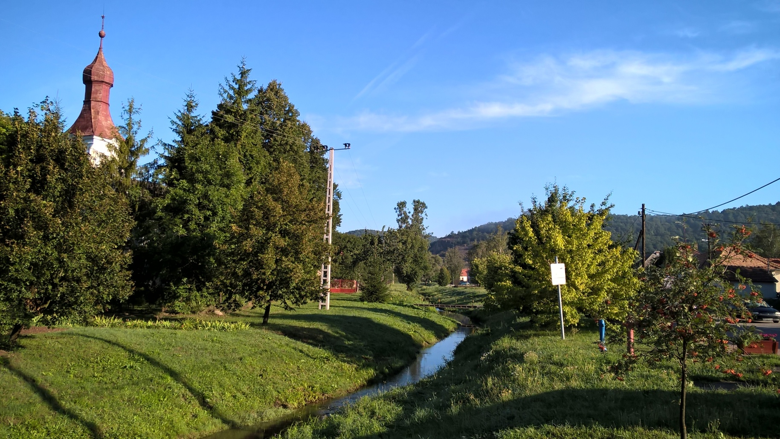
KÖSZÖNJÜK A FIGYELMET!

